Slide 1
Квест-игра с для детей и родителей
«Рождественские чудеса»
Составители: Ахмадеева А.А.
Пирожкова А.А.

Slide 2
Цель: ознакомление детей с русским народным праздником «Святки», его происхождением и основными идеями.

Slide 3
Задачи:
Образовательные: Дать представление о «Святках» как о ярком развлечении для детей и взрослых с веселыми играми, переодеваниями, колядками, шутками и забавами. Познакомить детей с квестом – как одной из форм приключенческой игры, ее правилами. Закрепить умение отгадывать ребусы, загадки, отвечать полным предложением на поставленный вопрос, умение слушать воспитателя. Научить детей «читать» карту - план, следовать его заданиям, соблюдать правила игры. Обогатить словарный запас: скоморох, квест, коляда, колядки, святки, гуляния, рождество.
- Развивающие: развивать смекалку, логическое мышление, творческую активность, воображение, концентрацию внимания. Развить памяти через разучивание колядок. Сформировать у детей умение ориентироваться в пространстве, координацию движений, ловкость, быстроту, аккуратность и точность движений.
- Воспитательные: Воспитывать уважение к традициям и культуре своего народа, поощрять инициативу ребенка, умение действовать в команде.

Slide 4
Что такое квест?
(как мы объясняли его правила детям)
Квест – это игра-приключение в которой участникам необходимо некий путь последовательно преодолевать все трудности и препятствия в виде выполнения заданий различной сложности. Отличается она тем, что пока не пройдено задание – дальше участникам никак не пройти. В течение всей игры нужно искать подсказки и какие-то вещи, а после — думать, какая может быть между ними взаимосвязь.

Slide 5
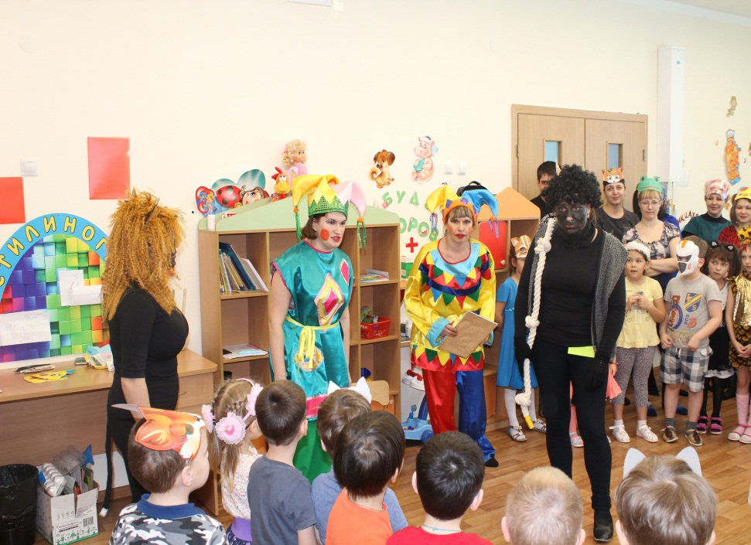
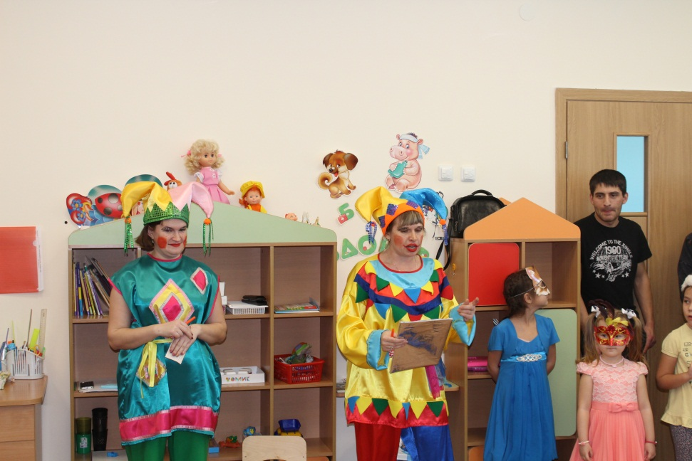
К нам на Рождественские Святки пришли скоморохи!

Slide 6
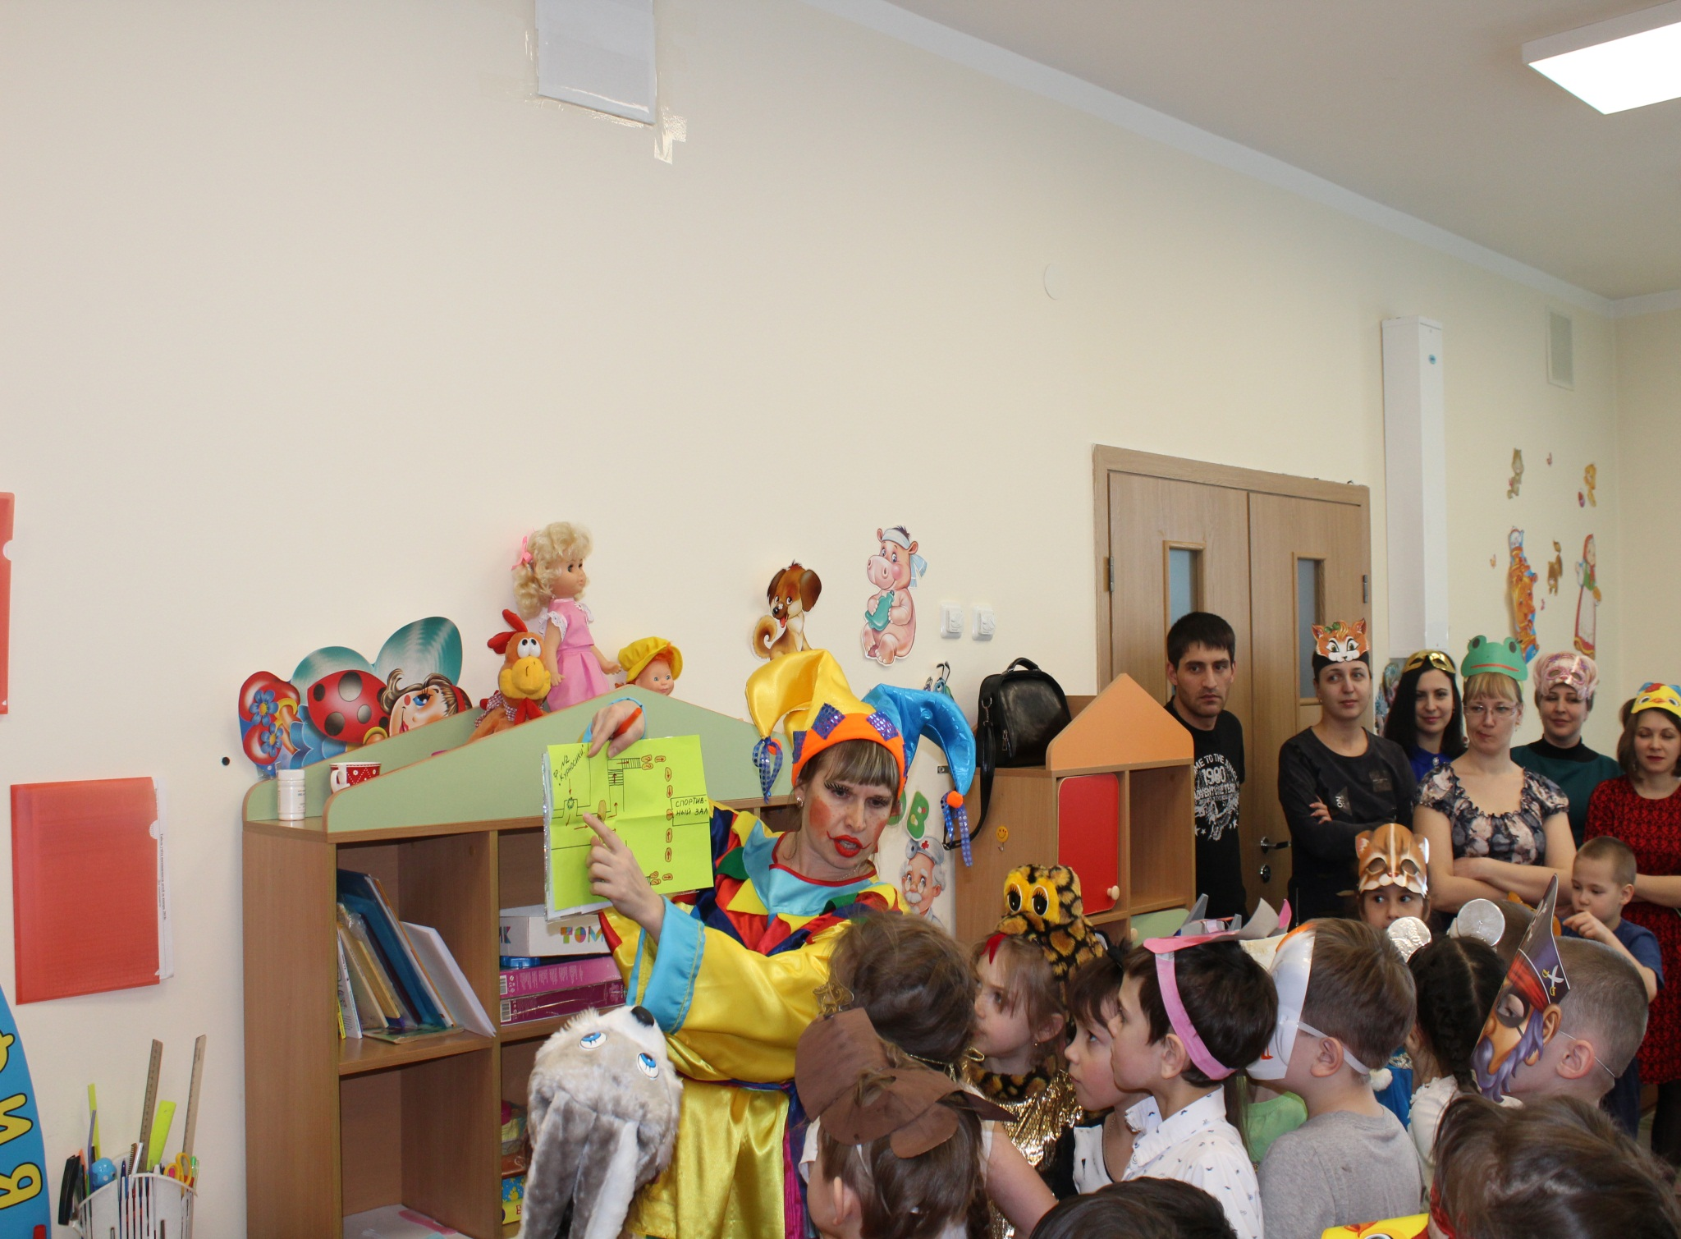

Slide 7
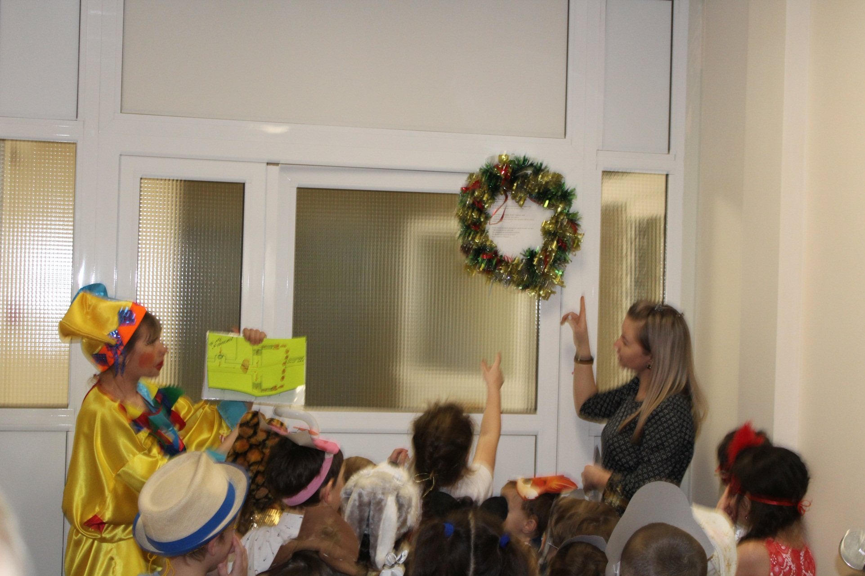
Первое задание квест-игры

Slide 8
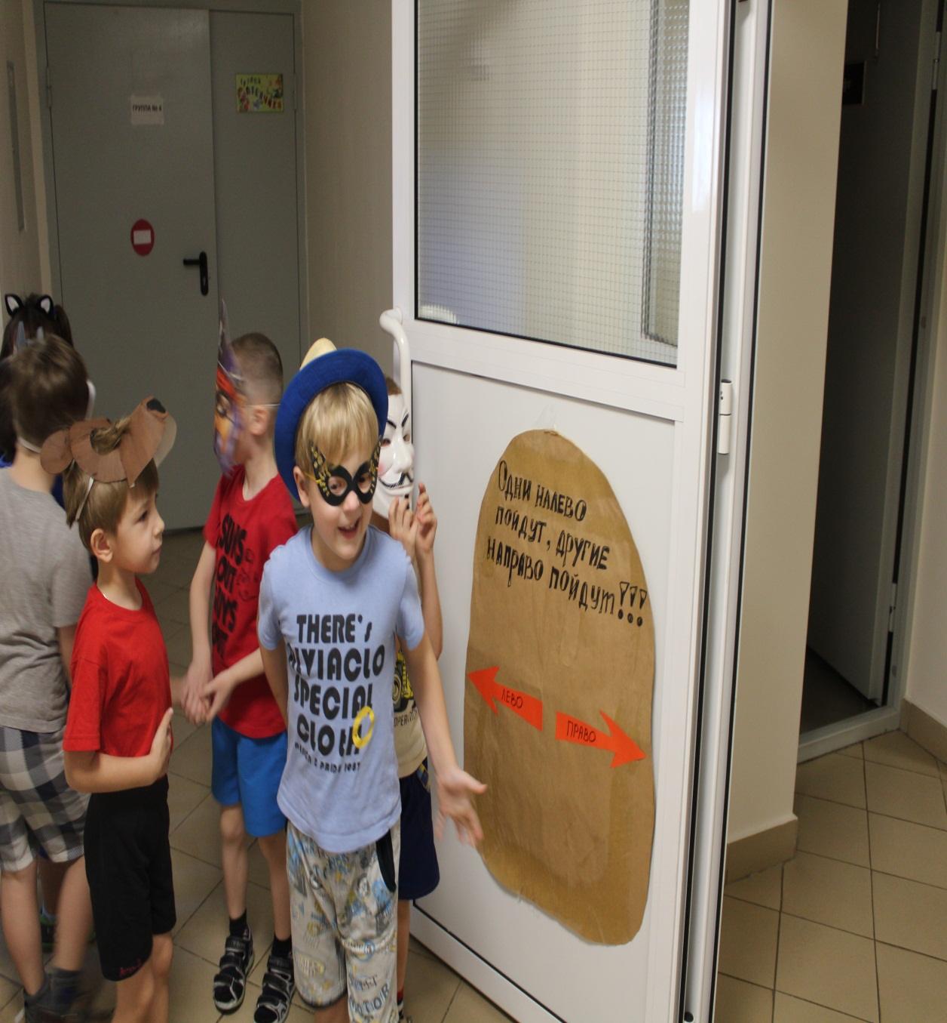
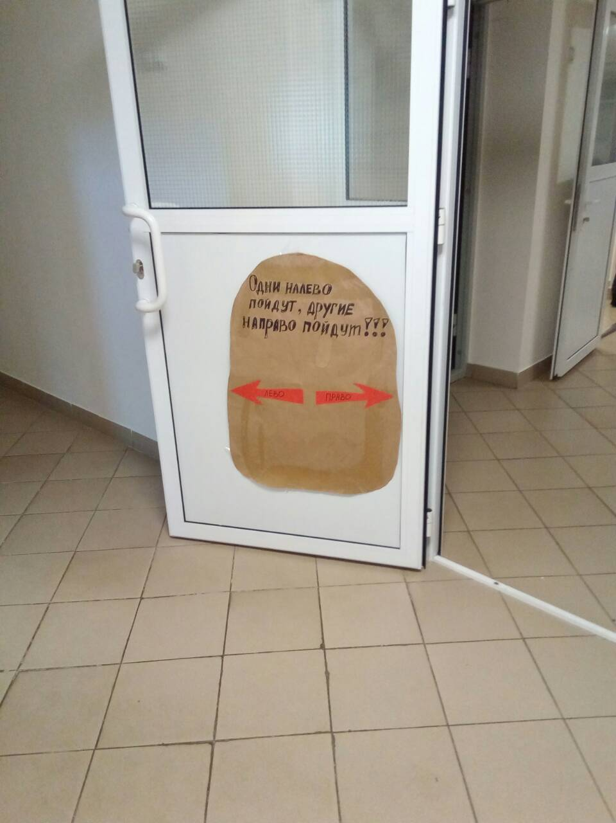

Slide 9
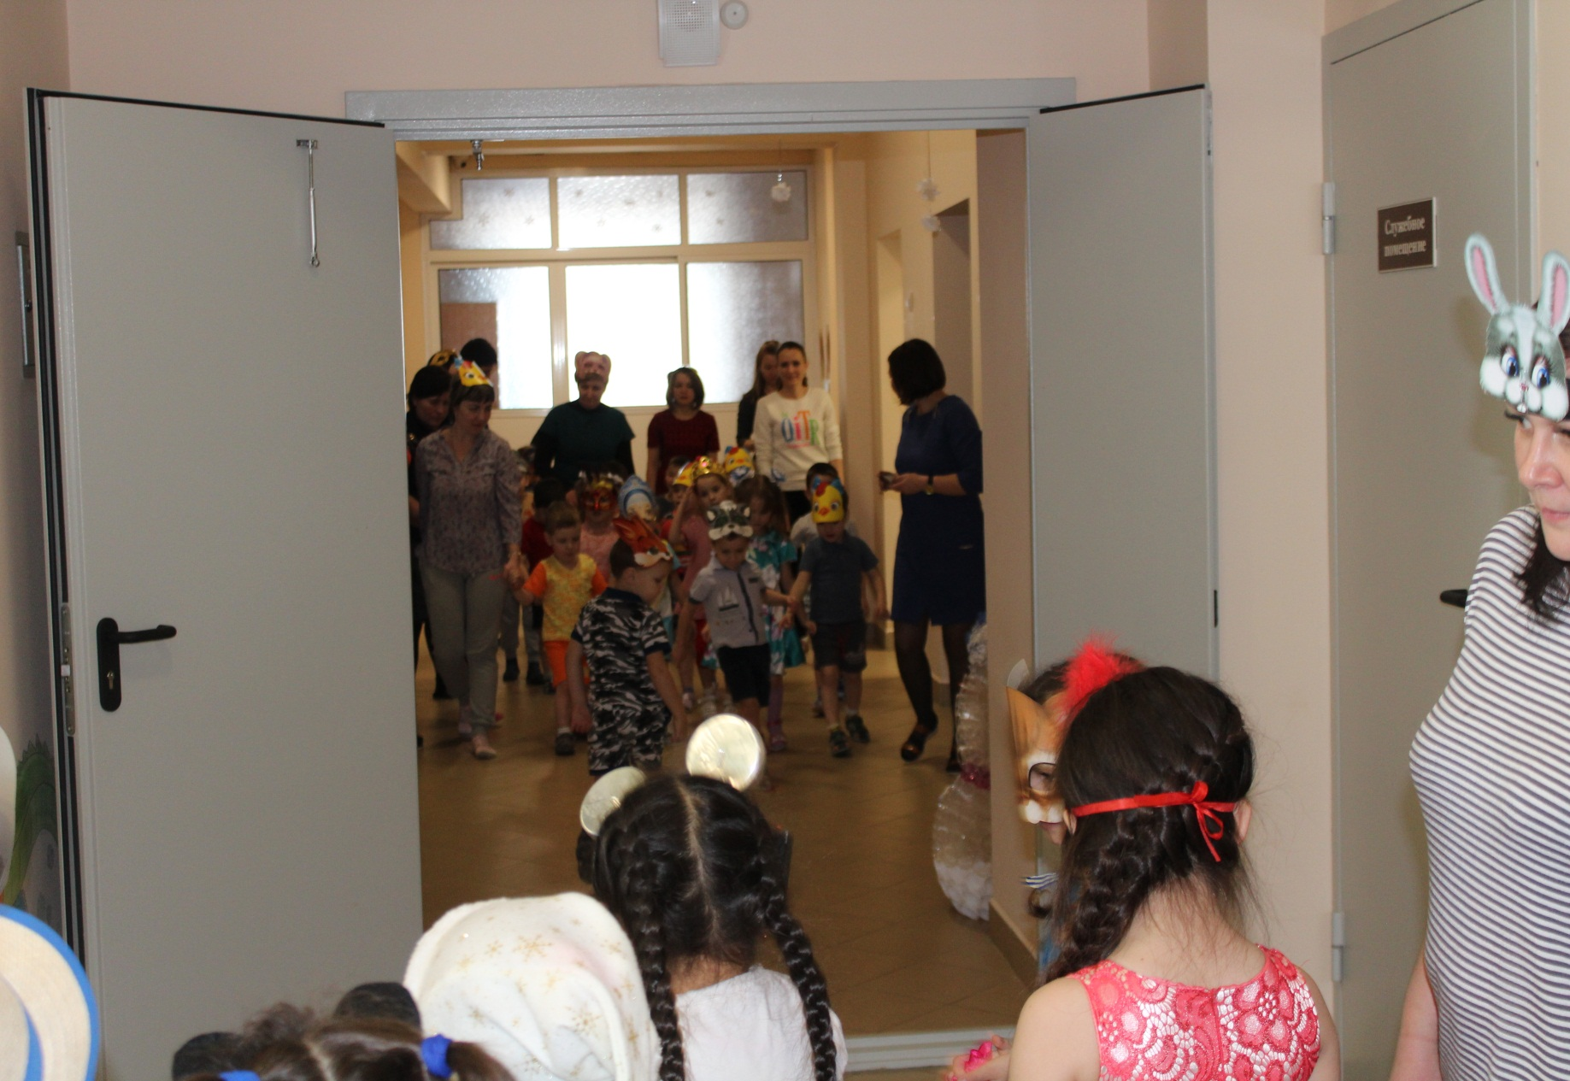
Продолжаем искать скомороха

Slide 10
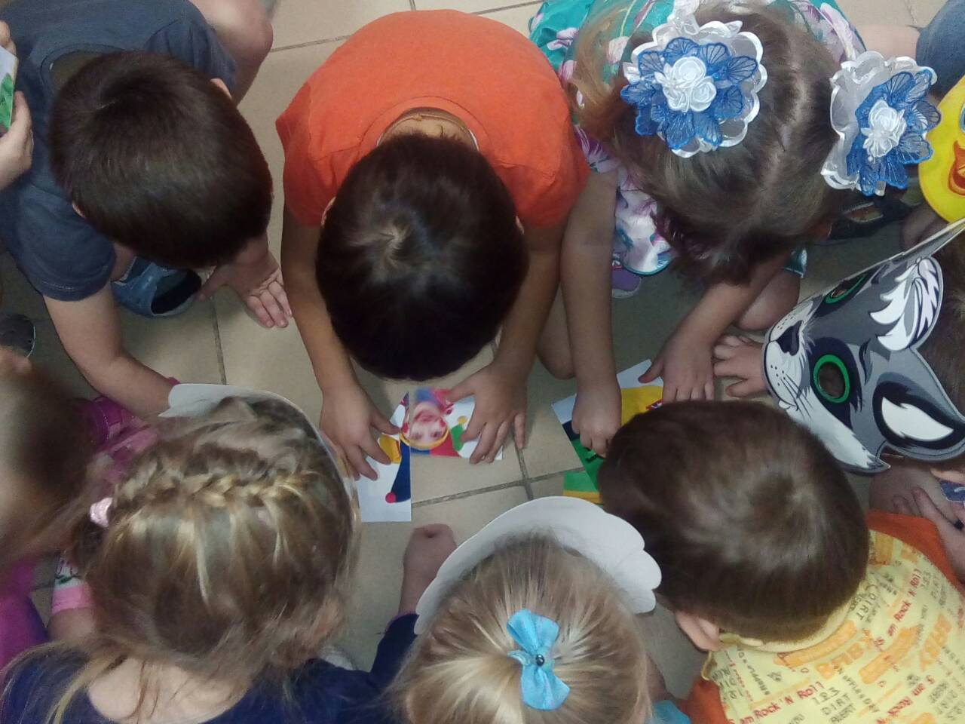
Второе задание квест-игры

Slide 11
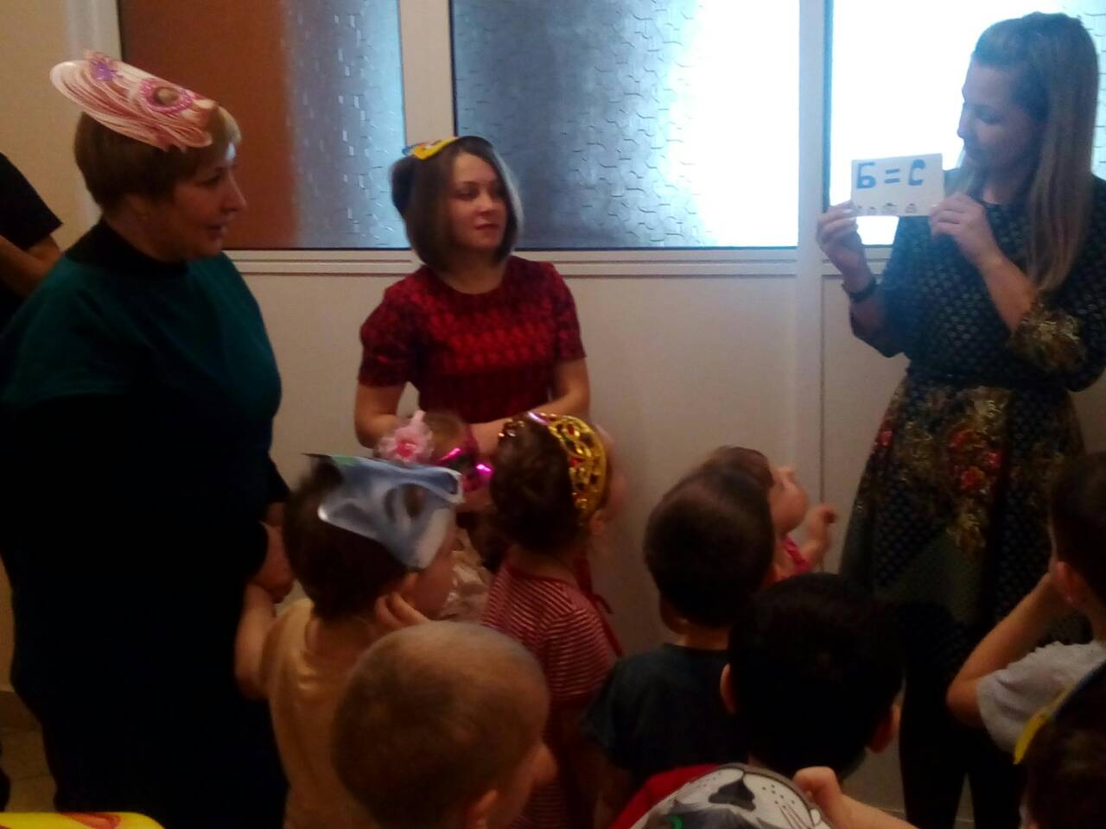

Slide 12
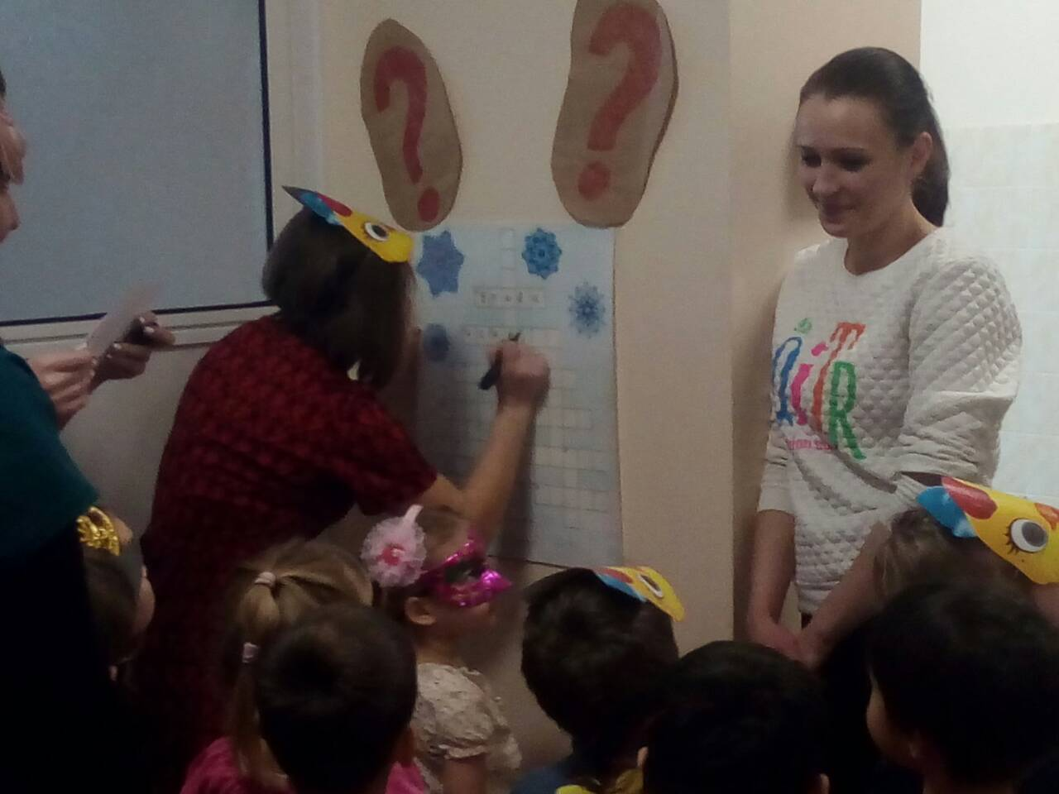
Разгадывание кроссворда

Slide 13
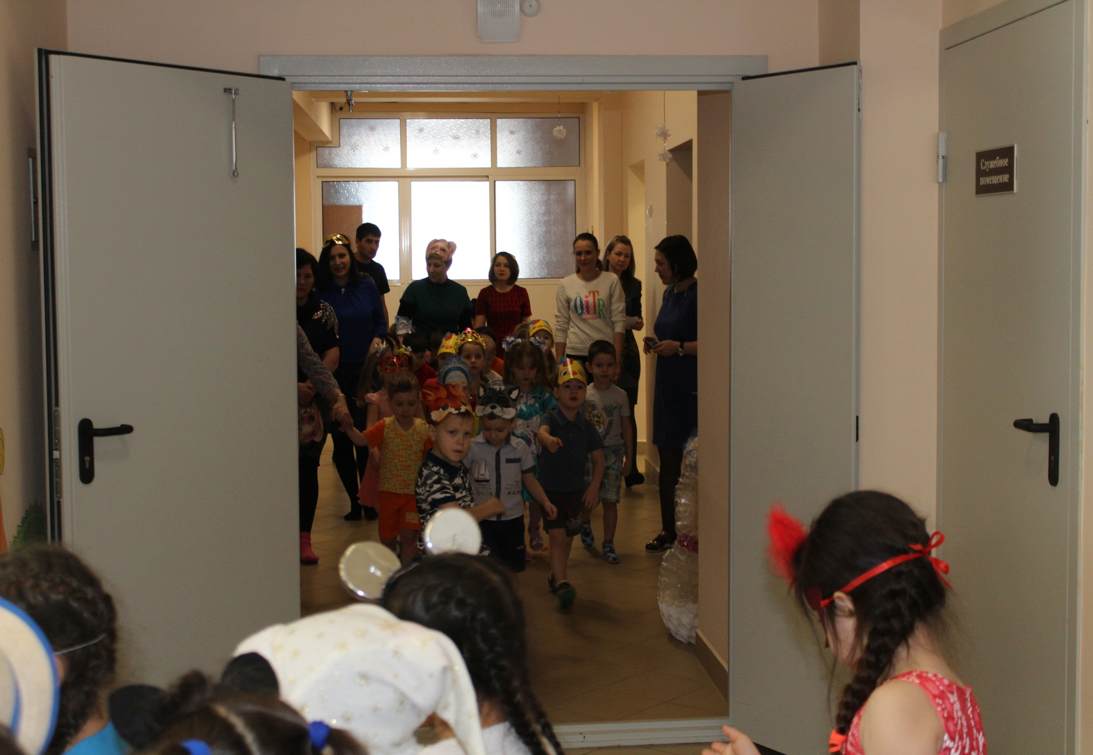

Slide 14
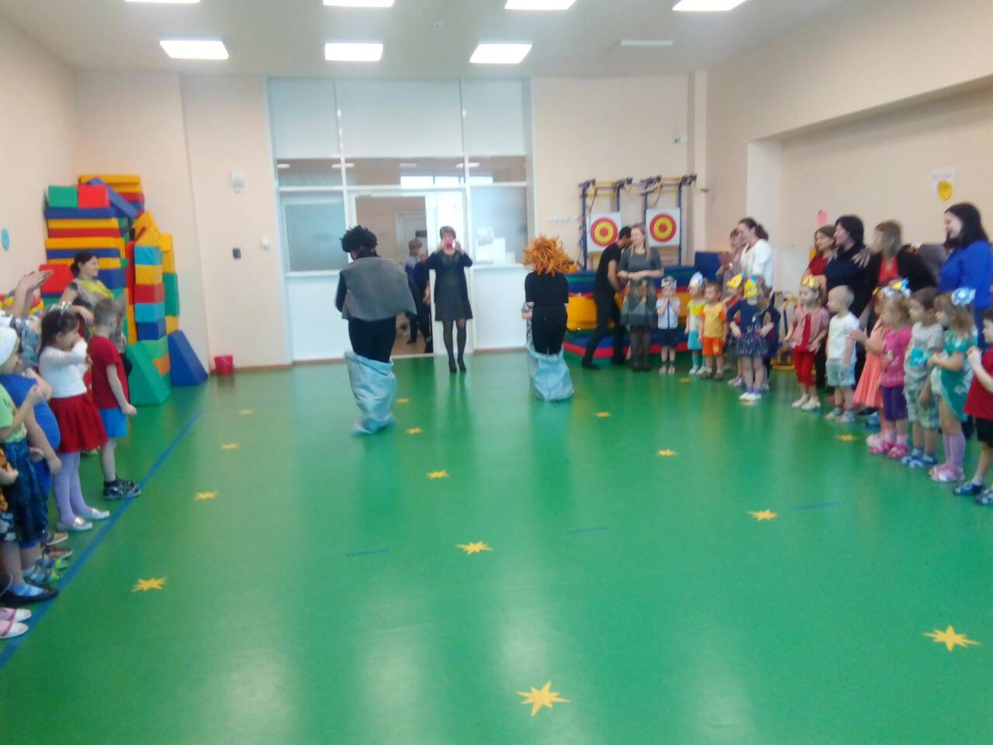
Третье задание квест-игры «Спортивные состязания»

Slide 15
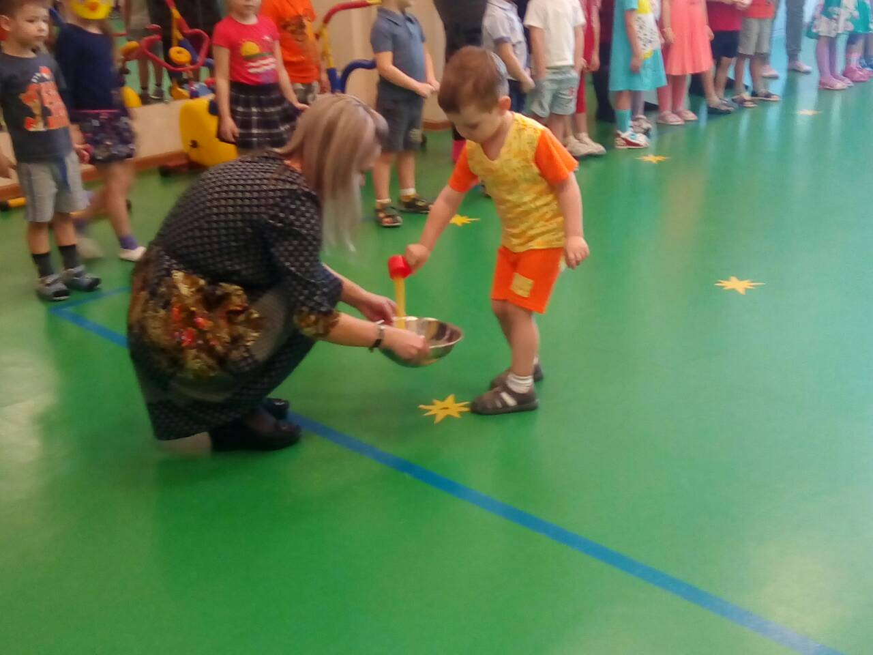

Slide 16
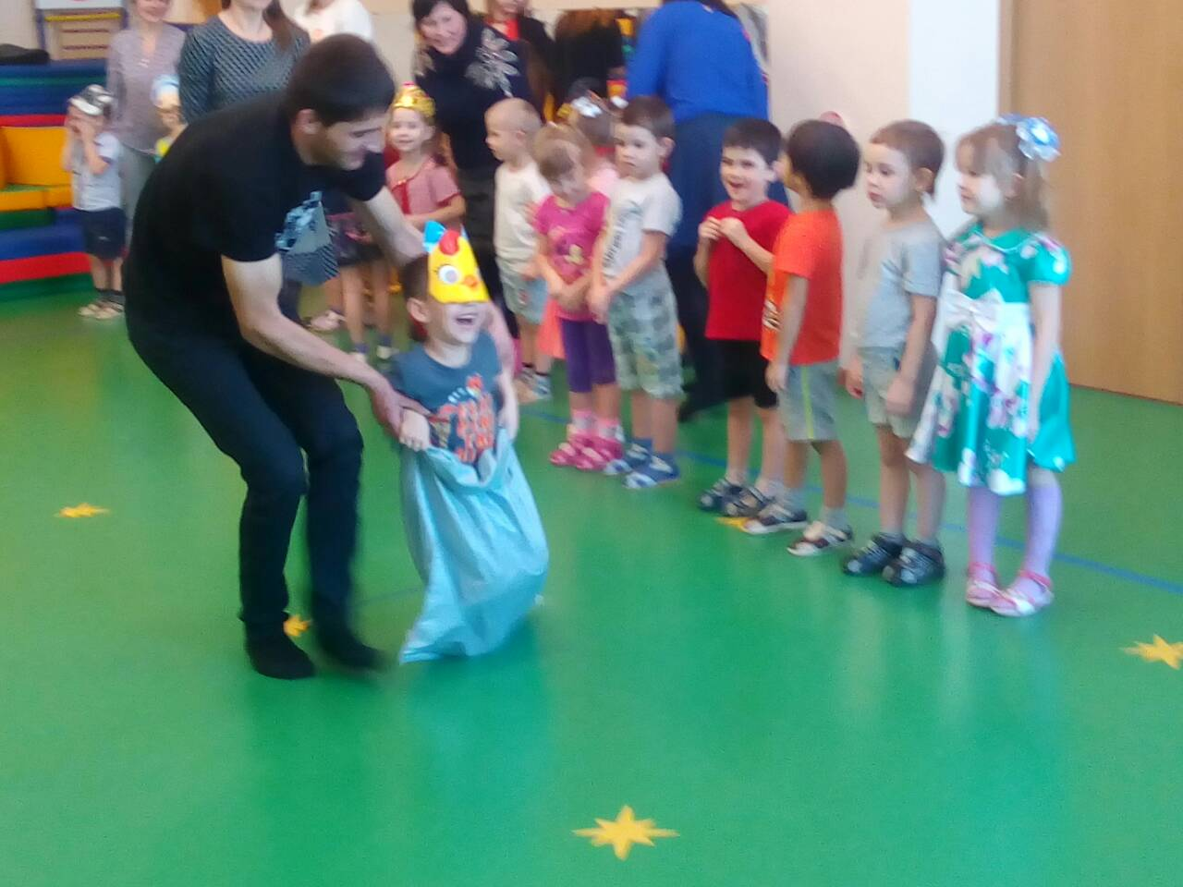

Slide 17
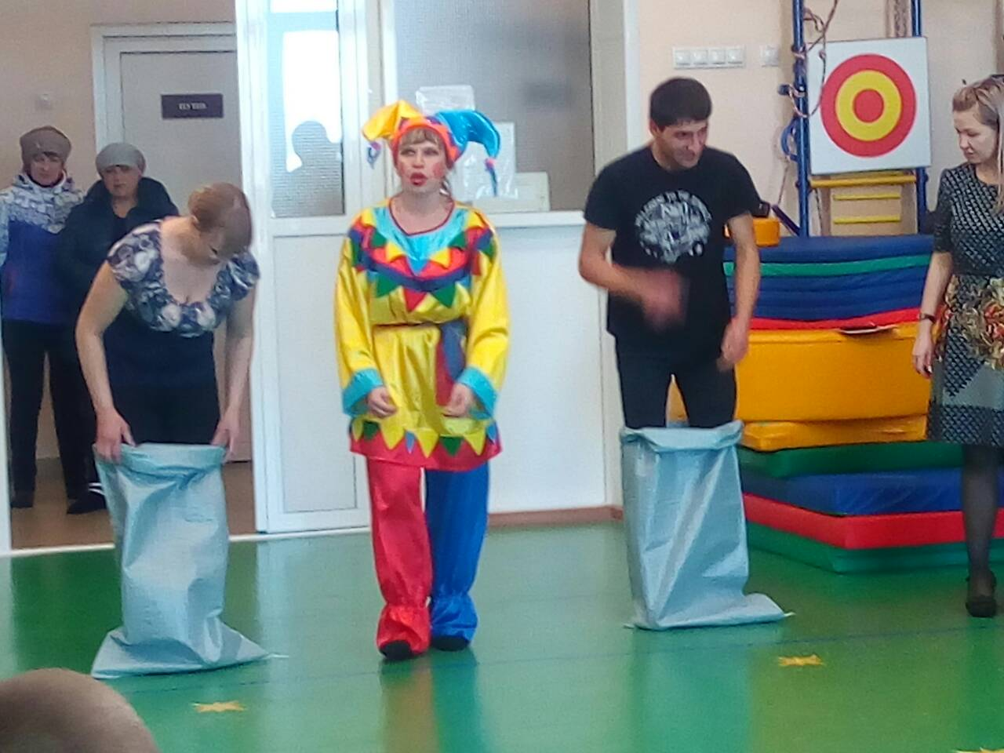

Slide 18
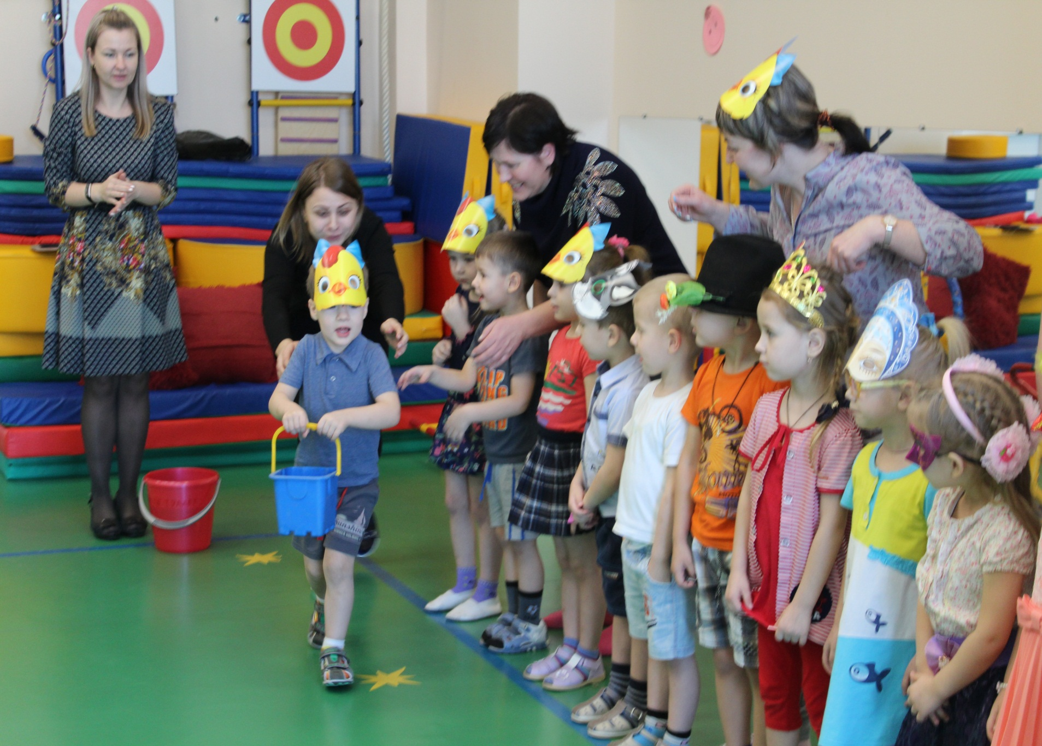

Slide 19
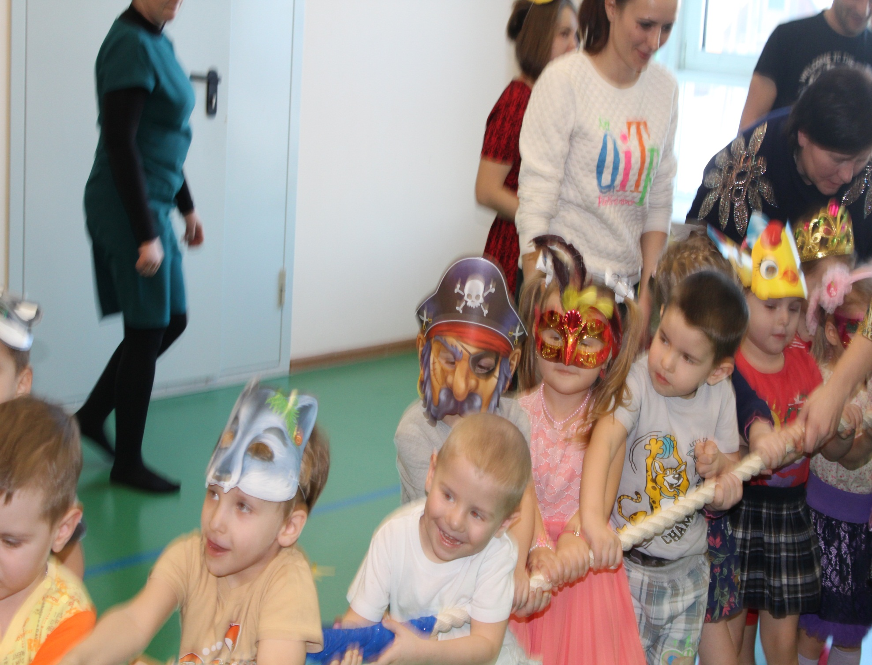

Slide 20
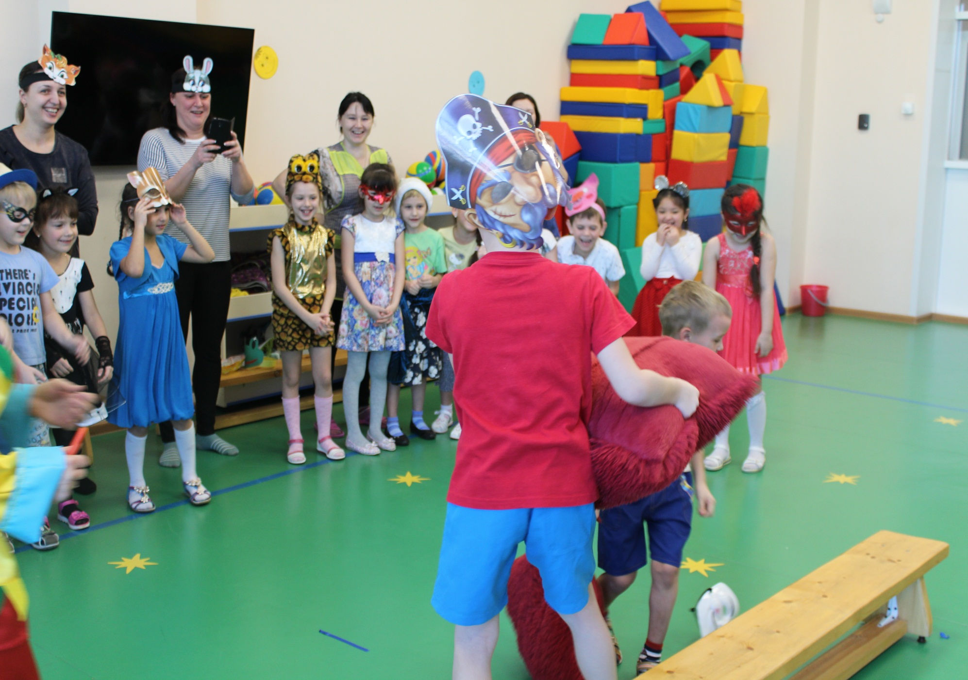

Slide 21
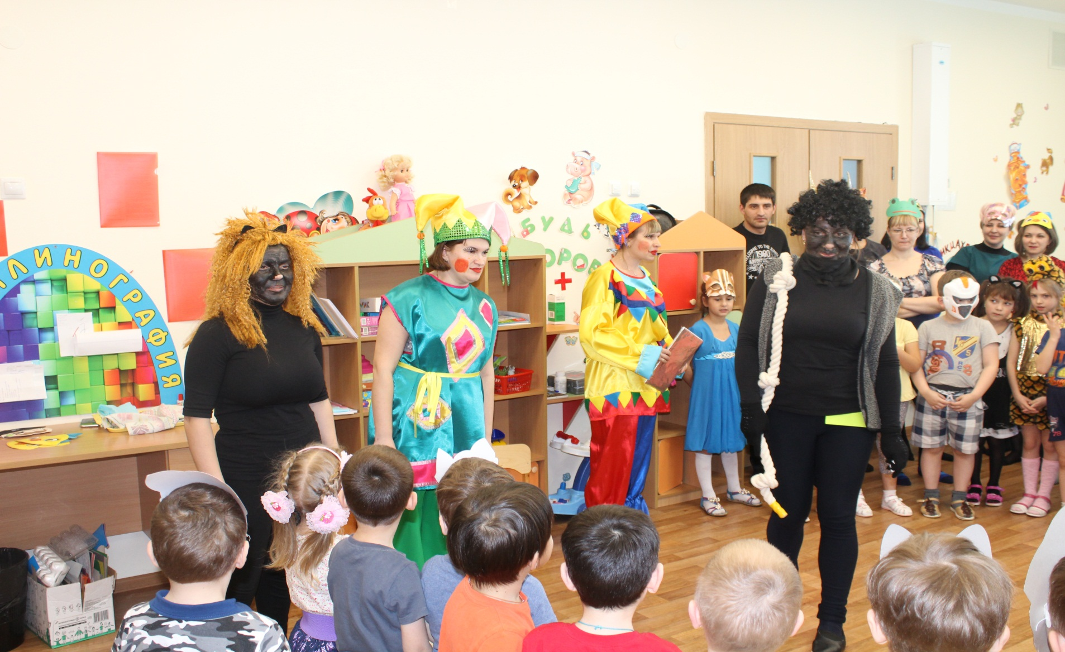
Выполнили все задания квест-игры и черти вернули нам скомороха

Slide 22
После того, как черти вернули скомороха , мы продолжили отмечать Святки веселыми играми, колядками и забавами!

Slide 23
СПАСИБО ЗА ВНИМАНИЕ!
Вставь групповое фото, Я,М, которые делала

